Slide 1
A - 119 × 2^23 + 1
Mauricio Carazas Segovia
AtCoder Regular Contest 119

Slide 2

INPUT : N
FIND: triple non-negative integers a,b,c
WHERE: $N=a∗2^{b}+c$
OUTPUT: a+b+c
CONSTRAINS: $1≤N≤{10}^{18}$ ; N is an integer

Slide 3

Example 1:
INPUT: 998244353
OUTPUT: 143
$998244353=119∗2^{23}+1$
(a,b,c)=(119+23+1)=143

Slide 4

Example 2:
1000000007
INPUT: 1000000007
OUTPUT: 49483
$1000000007=30517∗2^{15}+18951$
(a,b,c)=(30517,15,18951)=49483

Slide 5
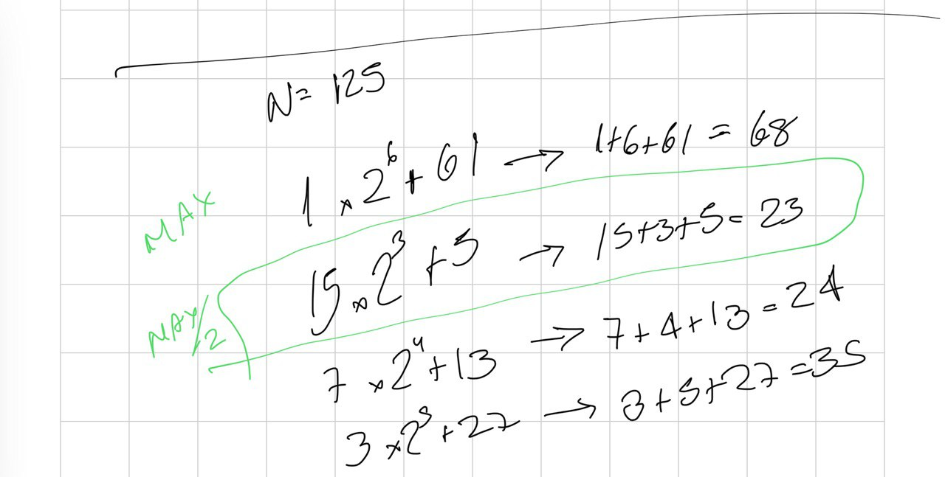

Slide 6
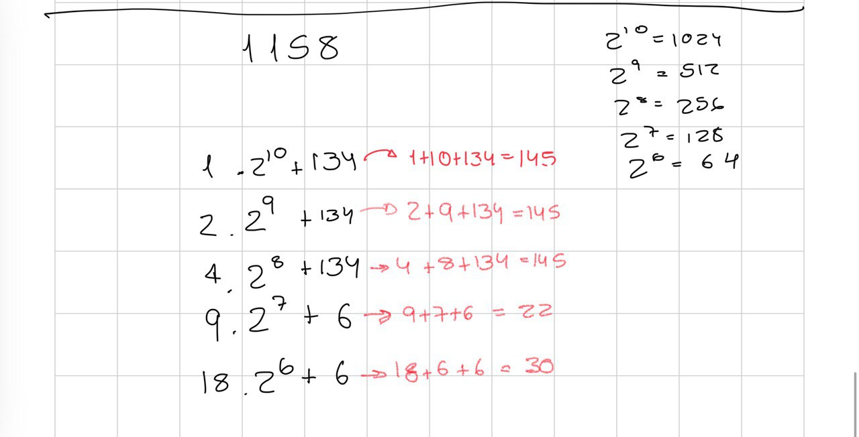

Slide 7
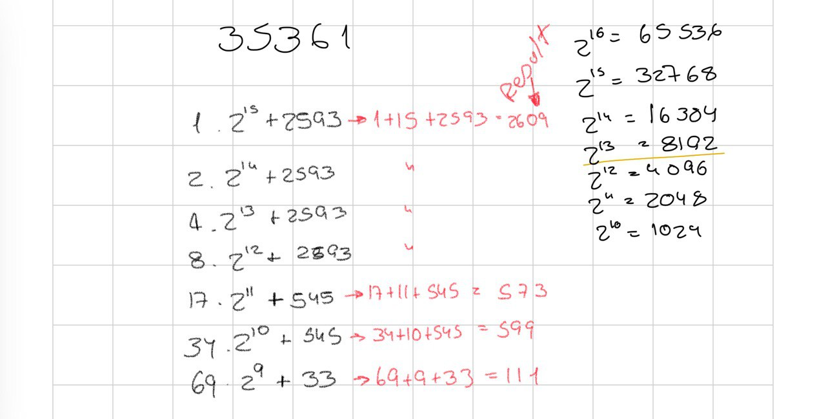

Slide 8
1. Encontrar el mayor índice que puede tomar el dos.
2. A partir de ahí determinar el valor de a,c
3. Ir reduciendo el índice de 2 (el valor de b) e ir calculando a,c; sumarlos e ir almacenando ese valor en una variable. La cual solo cambiará si el valor hallado es menor que el actual.

Slide 9
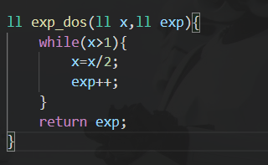

Slide 10
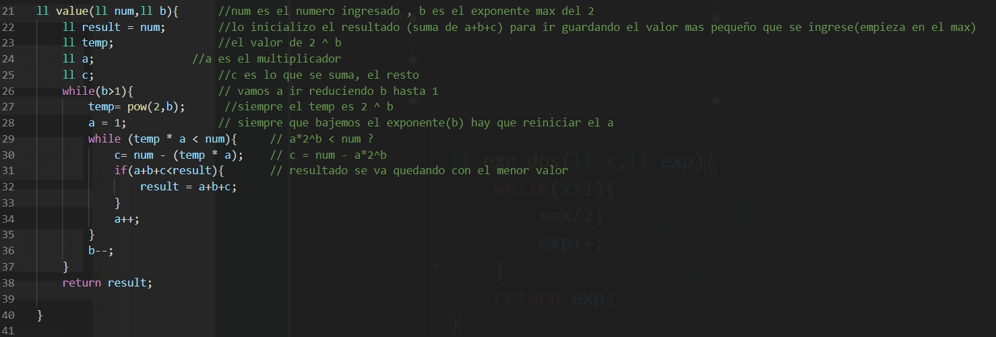

Slide 11
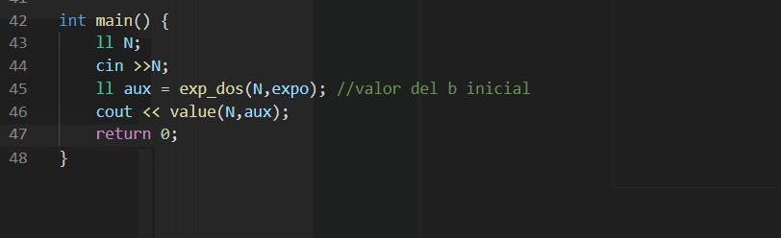

Slide 12
